Slide 1
PHÒNG GIÁO DỤC VÀ ĐÀO TẠO
TRƯỜNG TIỂU HỌC
DƯƠNG CÔNG KHI
Toán

Slide 2
SỐ 9

Slide 3
1

Slide 4
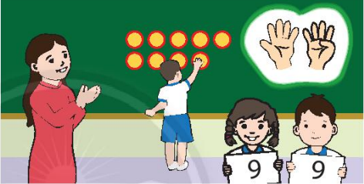
2

Slide 6
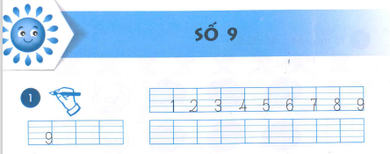
9
9
9
1
2
3
4
5
6
7
8
9

Slide 7
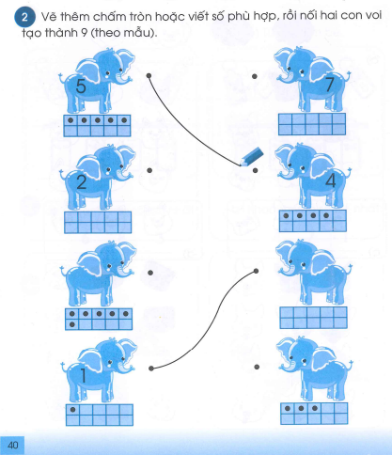
6
8
3

Slide 8
Chúc các em học tốt!

